Slide 1
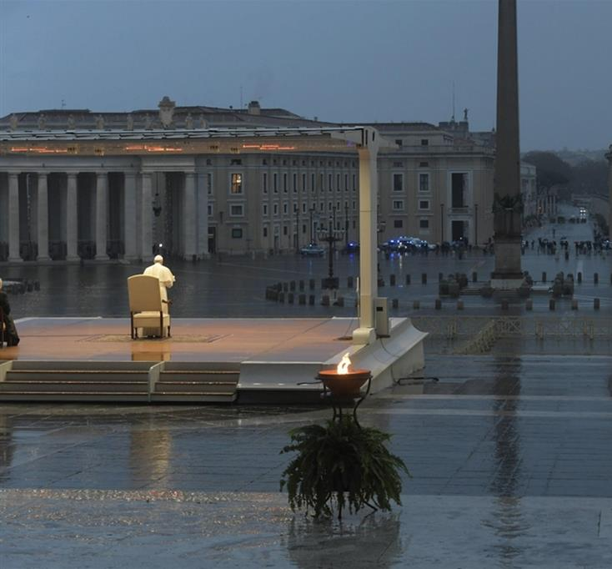
"Dal digitale al Digitus Dei: preghiera tra intimità e social”
Pregare oggi, nell’era digitale. Aspetti psicologici, sociologici, culturali
Dott. Lorenzo Trivellini
Psicologo-Psicoterapeuta
Ricercatore Istituto di Psicoterapia Cognitivo Interpersonale-Roma
Docente di Psicologia della Religione ISSR Ecclesia Mater –Roma
trivellinilorenzo@gmail.com

Slide 2

La preghiera
Nella sua forma matura aumenta il benessere della persona. (alti i livelli di motivazione, prestazioni, perdono)
4 tipologie differenti di preghiera: meditativa, rituale, petitoria e colloquiale
Altra distinzione, più recente, distingue tra adorazione, confessione, ringraziamento e supplica.
(Poloma, 1991 – Watts, 2001- Cantor ,2002)

Slide 3
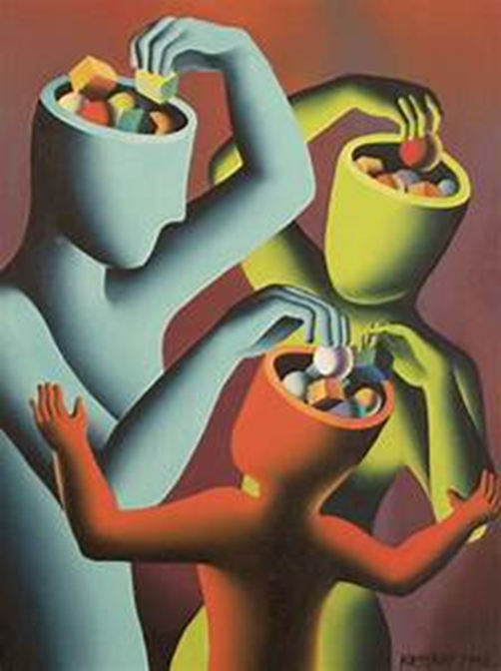
La preghiera
Si basa sulla spinta interna del bambino, ciò che può osservare dalle figure di riferimento, i meccanismi di attaccamento ed ovviamente il suo grado di sviluppo intellettivo. Dunque aspetti cognitivi, emotivi e ambientali sia innati che appresi.
Forme Immature:
La preghiera miracolistica: «deve succedere questo»
Preghiera sentimentale: «devo sentire qualcosa»
Preghiera doverista: «devo farlo»
Preghiera devozionista: «sentimento religioso dettato da stati emotivi come la paura» (social)
(Cangià, 2007)

Slide 4
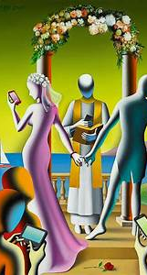

Postmodernità tecnoliquida:
NO spazio tempo
Grandi relazioni incontro tra network sociali.
Desiderio spinto da Conoscenza e Relazione (soprattutto in rete)
Caratteristiche principali: Seensation Seeking e Narcisismo

Slide 5

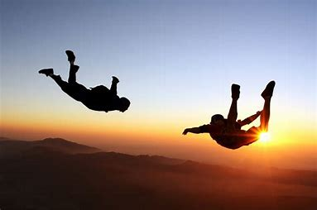
SENSATION SEEKING
DEFINIZIONE: è un tratto di personalità caratterizzato dalla ricerca di sensazioni con comportamenti impulsivi tesi all'incremento dell’arousal.
Si intende un tratto della personalità caratterizzato dalla ricerca di sensazioni ed esperienze costantemente nuove, varie, complesse e intense accompagnata dalla volontà di correre rischi fisici, sociali, legali e finanziari in nome di tali esperienze.

Slide 6
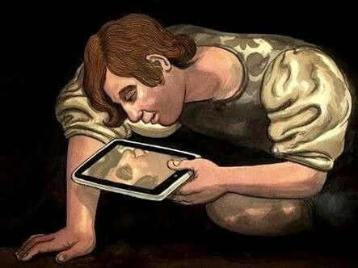
NARCISISMO
E’ una modalità i cui comportamenti principali sono egocentrismo , deficit nella capacità di provare empatia verso altri individui e bisogno di percepire ammirazione, che iniziano entro la prima età adulta e sono presenti in svariati contesti.

Slide 7

Preghiere Spirituali

Slide 8
Quod me nutrit me destruit
1) Non essere magri vuol dire non essere attraenti
2) Essere magri è molto più importante che essere sani
3) Devi comprare vestiti, tagliarti i capelli, assumere lassativi, morire di fame, fare qualsiasi cosa per farti sembrare più magro
4) Non devi mangiare senza sentirti in colpa
5) Non devi mangiare cibo ingrassante senza autopunirti dopo
6) Devi contare le calorie e quindi restringerne l'assunzione
7) Quello che dice la bilancia è la cosa più importante
8) Perdere peso è bene/ prendere peso è male
9) Non puoi mai essere troppo magro
10) Essere magro e non mangiare sono simbolo di vera forza di volontà e successo
“Credo nel CONTROLLO, unica forza ordinatrice del caos che altrimenti sarebbe la mia vita Credo che fino a quando sarò grasso resterò l'essere più disgustoso e inutile a questo mondo e non meriterò il tempo e l'attenzione di nessuno. Credo negli sforzi, nei doveri e nelle autoimposizioni come assolute ed infrangibili leggi per determinare il mio comportamento quotidiano Credo nella PERFEZIONE, mia unica meta verso la quale rivolgere tutti i miei sforzi..”

Slide 9
In sintesi
Il rischio in rete è la tendenza all’assoluto: la mediazione e la declinazione delle esperienze a cui siamo portati nella «realtà» ha maggiori difficoltà a verificarsi in internet dove si corre il rischio di cadere negli assoluti
Es:….

Slide 10
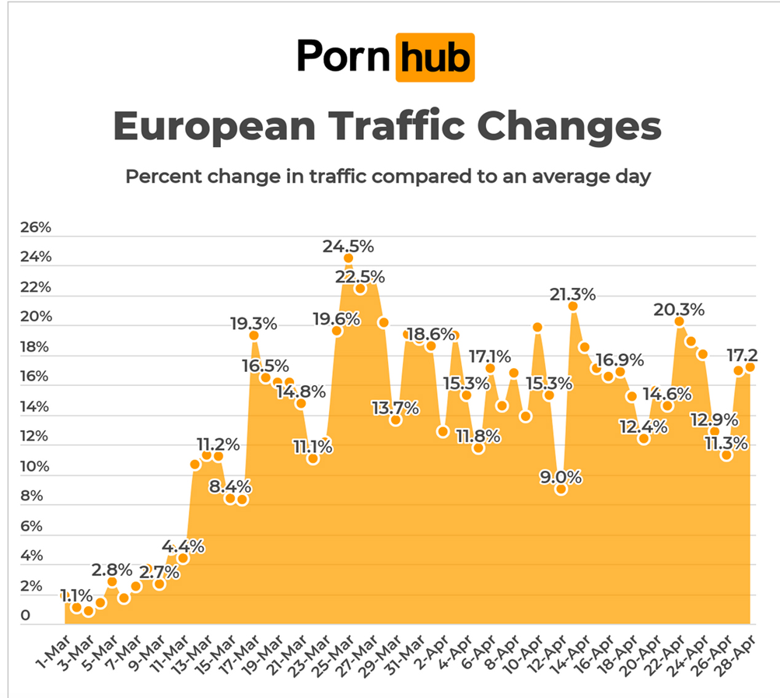
Pornografia:
“Oppio, religione dei popoli” (D.Bellantoni)
Prima impennata proprio in concomitanza dell'inizio del periodo di isolamento, il 9 marzo del 2020. Pochi giorni dopo, Pornhub, ha lanciato la sua versione gratuita premium, registrando un aumento del 57% nel traffico degli italiani, in un solo giorno.

Slide 11
Intimità ed Assoluti
Tecnica e applicazione come in ogni rapporto
Coinvolgente al livello personale.
In un rapporto si parla e si ascolta «Son stanco di vedere che ti parlo e non mi stai ascoltando ma aspettando per rispondere»
l’incontro trasmette fiducia (credere A LUNGO in quanto si è detto)

Slide 12
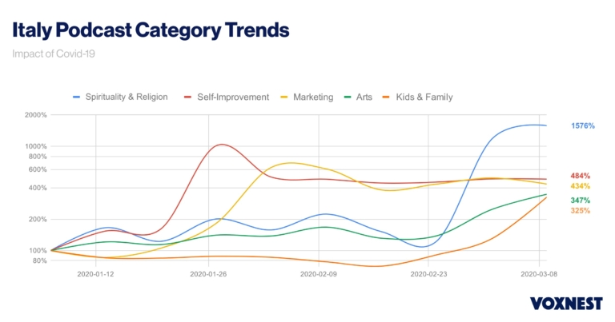
Podcast in Pandemia: Il gigante della diffusione podcast Voxnest riferisce che la richiesta di podcast relativi alla categoria Spirituality & Religion esplode con un aumento di 15 volte i suoi ascolti abituali, seguiti da Self-Improvement.

Slide 13
Necessità
Terza onda della psicoterapia: necessità di Intimità e Astrazione
Mindfulness, Compassion Focus Therapy

Slide 14
Necessità
Ratzinger: credere nel senso e nello spirito (Digitus Dei) piuttosto che caso.
Frankl: Uomo non costruttore ma scopritore di significato. Significati che esistono a prescindere da lui.
In una modalità di preghiera matura, anche all’interno della postmodernità noi potremmo raggiungere un rapporto intimo con Dio.

Slide 15
Grazie per l’attenzione
Dott. Lorenzo Trivellini
Psicologo-Psicoterapeuta
Ricercatore ITCI- Istituto di Psicoterapia Cognitivo Interpersonale-Roma
Docente di Psicologia della Religione ISSR Ecclesia Mater – Roma
trivellinilorenzo@gmail.com

